Slide 1
第八章 光刻与刻蚀工艺
光刻是集成电路工艺中的关键性技术。在硅片表面涂上光刻胶薄层，经过光照、显影，在光刻胶上留下掩模版的图形。
在集成电路制造中，利用光刻胶图形作为保护膜，对选定区域进行刻蚀，或进行离子注入，形成器件和电路结构。
随着集成电路的集成度不断提高，器件的特征尺寸不断减小，期望进一步缩小光刻图形的尺寸。
目前已经开始采用线宽为0.2-0.1μm的加工技术。

Slide 2
ULSI中对光刻的基本要求
①高分辨率。通常把线宽作为光刻水平的标志，线宽越来越细，要求光刻具有高分辨率。
②高灵敏度的光刻胶。光刻胶的灵敏度通常是指光刻胶的感光速度。光刻胶灵敏度提高，曝光时间短，但往往使光刻胶的其他属性变差。
③低缺陷。在集成电路芯片的加工进程中，如果在器件上产生一个缺陷，即使缺陷的尺寸小于图形的线宽，也可能会使整个芯片失效。
④精密的套刻对准。集成电路芯片的制造需要经过多次光刻，在各次曝光图形之间要相互套准。通常要采用自动套刻对准技术。
⑤对大尺寸硅片的加工。为了提高经济效益和硅片利用率，一般在一个大尺寸硅片上同时制作很多个完全相同的芯片。对于光刻而言，在大尺寸硅片上满足前述的要求难度更大。

Slide 3
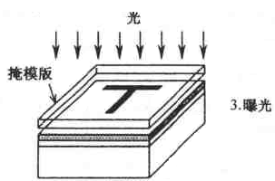
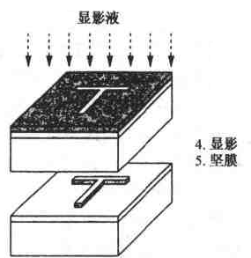
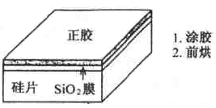
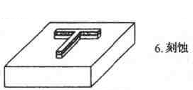
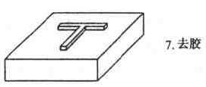
8.1、光刻工艺流程
曝光、显影、刻蚀(或淀积)是光刻过程中的三个主要步骤。

Slide 4
8.1.1、涂胶
在集成电路工艺中，光刻胶层的作用是在刻蚀或离子注入过程中，保护被光刻胶覆盖的材料。因此，光刻胶层与硅片表面之间需要牢固地黏附。
涂胶的目的是在硅片表面形成厚度均匀、附着性强、并且没有缺陷的光刻胶薄膜。
在涂胶之前，硅片一般需要经过脱水烘焙并且涂上用来增加光刻胶与硅片表面附着能力的化合物。

Slide 5
脱水烘焙
以光刻胶在SiO₂表面的附着情况为例，由于SiO₂的表面是亲水性的，而光刻胶是疏水性的，SiO₂表面可以从空气中吸附水分子，含水的SiO₂会使光刻胶的附着能力降低。因此在涂胶之前需要预先对硅片进行脱水处理，称为脱水烘焙。
①在150-200℃释放硅片表面吸附的水分子；
②在400℃左右使硅片上含水化合物脱水；
③进行750℃以上的脱水。

Slide 6
涂布HMDS
在涂胶之前，还应在Si片表面上涂上一层化合物，其目的也是为了增强光刻胶与硅片之间的附着力。目前应用比较多的是六甲基乙硅氮烷(简称HMDS) 。
在实际应用中，HMDS的涂布都是以气相的方式进行的，HMDS以气态的形式输入到放有硅片的容器中，然后在硅片的表面完成涂布。
还可以将脱水烘焙与HMDS的气相涂布结合起来进行。硅片首先在容器里经过100-200℃的脱水烘焙，然后直接进行气相涂布。由于避免了与大气的接触，硅片吸附水分子的机会将会降低，涂布HMDS的效果将会更加理想。

Slide 7
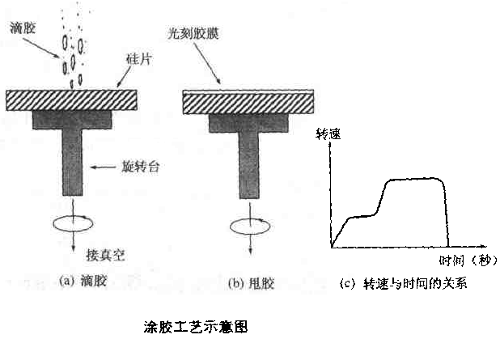
涂胶
把硅片放在一个平整的金属托盘上，有小孔与真空管相连，硅片就被吸在托盘上，硅片与托盘一起旋转。
涂胶工艺步骤：
①将光刻胶溶液喷洒到硅片表面上；
②加速旋转托盘(硅片)，直至达到需要的旋转速度；
③达到所需的旋转速度后，保持一定时间的旋转。

Slide 8
光刻胶的膜厚
光刻胶的膜厚与光刻胶本身的黏性有关
对于同样的光刻胶，光刻胶的膜厚由旋转速度决定，转动速度越快，光刻胶层的厚度越薄，光刻胶的均匀性也越好。
涂胶的过程应始终在超净环境中进行。同时喷洒的光刻胶溶液中不能含有空气，因为气泡的作用与微粒相似，都会在光刻工艺中引起缺陷。

Slide 9
8.1.2、前烘
在液态的光刻胶中，溶剂的成份占65％-85％，经过甩胶之后，虽然液态的光刻胶已经成为固态的薄膜，但仍含有10％-30％的溶剂，涂胶以后的硅片，需要在一定的温度下进行烘烤，使溶剂从光刻胶内挥发出来，这一步骤称为前烘。 (前烘后光刻胶中溶剂含量降至到5％左右)
在前烘过程中，由于溶剂的挥发，光刻胶的厚度也会减薄，一般减小的幅度为10％-20％左右。

Slide 10
前烘的作用
降低灰尘的玷污；
减轻因高速旋转形成的薄膜应力，从而提高光刻胶的附着性。
如果光刻胶没有经过前烘处理，对于正胶来说，非曝光区的光刻胶由于溶剂的含量比较高，在显影液中也会溶解变簿，从而使光刻胶的保护能力下降。

Slide 11
前烘的温度和时间
前烘的温度和时间需要严格地控制。
前烘的温度太低或时间太短
光刻胶层与硅片表面的黏附性差；
由于光刻胶中溶剂的含量过高，曝光的精确度也会变差；
太高的溶剂浓度使显影液对曝光区和非曝光区光刻胶的选择性下降，导致图形转移效果不好。
前烘温度太高
光刻胶层的黏附性也会因为光刻胶变脆而降低；
过高的烘焙温度会使光刻胶中的感光剂发生反应，使光刻胶在曝光时的敏感度变差。

Slide 12
前烘的加热方式
前烘通常采用干燥循环热风、红外线辐射以及热平板传导等热处理方式。
在ULSI工艺中，常用的前烘方法是真空热平板烘烤。真空热平板烘烤可以方便地控制温度，同时还可以保证均匀加热。

Slide 13
8.1.4、显影
以正胶为例，在显影过程中，曝光区的光刻胶在显影液中溶解，非曝光区的光刻胶则不会溶解。曝光后在光刻胶层中形成的潜在图形，显影后便显现出来。
显影后所留下的光刻胶图形将在后续的刻蚀和离子注入工艺中做为掩膜，因此显影也是一步重要工艺。严格地说，在显影时曝光区与非曝光区的光刻胶都有不同程度的溶解。曝光区与非曝光区的光刻胶的溶解速度反差越大，显影后得到的图形对比度越高。
影响显影效果的主要因素包括：
①光刻胶的膜厚；②前烘的温度和时间；③曝光时间；④显影液的浓度；
⑤显影液的温度；⑥显影液的搅动情况等。

Slide 14
显影方式与检测
目前广泛使用的显影的方式是喷洒方法。
可分为三个阶段：
①硅片被置于旋转台上，并且在硅片表面上喷洒显影液；
②然后硅片将在静止的状态下进行显影；
③显影完成之后，需要经过漂洗，之后再旋干。
喷洒方法的优点在于它可以满足工艺流水线的要求。
显影之后，一般要通过光学显微镜、扫描电镜(SEM)或者激光系统来检查图形的尺寸是否满足要求。
如果不能满足要求，可以返工。因为经过显影之后只是在光刻胶上形成了图形，只需去掉光刻胶就可以重新进行上述各步工艺。

Slide 15
8.1.5、坚膜
硅片在经过显影之后，需要经历一个高温处理过程，简称坚膜。
坚膜的主要作用是除去光刻胶中剩余的溶剂，增强光刻胶对硅片表面的附着力，同时提高光刻胶在刻蚀和离子注入过程中的抗蚀性和保护能力。
通常坚膜的温度要高于前烘温度。

Slide 16
光学稳定
光刻胶的光学稳定是通过紫外光辐照和加热来完成的。经过UV辐照和适度的热处理(110℃)之后，在光刻胶的表面图形上可以形成交叉链接的硬壳，可以使光刻胶图形在高温过程中不会变形。
光学稳定可以使光刻胶产生均匀的交叉链接，提高光刻胶的抗刻蚀能力，进而提高刻蚀工艺的选择性。
经过UV处理的光刻胶，要先经过氧等离子的活化，然后通过湿法除去。

Slide 17
8.1.6 刻蚀 8.1.7 去胶
在集成电路工艺中，去胶的方法包括湿法去胶和干法去胶，在湿法去胶中又分为有机溶液去胶和无机溶液去胶。
有机溶液去胶主要是使光刻胶溶于有机溶液中（丙酮和芳香族的有机溶剂），从而达到去胶的目的。
无机溶液去胶的原理是使用一些无机溶液(如H₂SO₄和H₂O₂等)，将光刻胶中的碳元素氧化成为二氧化碳，把光刻胶从硅片的表面上除去。由于无机溶液会腐蚀A1，因此去除A1上的光刻胶必须使用有机溶液。
干法去胶则是用等离子体将光刻胶剥除。光刻胶通过在氧等离子体中发生化学反应，生成气态的CO，CO₂和H₂O由真空系统抽走。相对于湿法去胶，干法去胶的效果更好，但是干法去胶存在反应残留物的玷污问题，因此干法去胶与湿法去胶经常搭配进行。

Slide 18
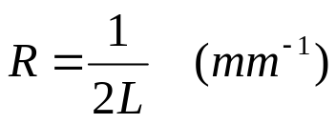
8.2、分辨率
分辨率R描述了光刻工艺中可能达到的最小光刻图形尺寸，表示每mm内最多能刻蚀出多少可分辨的线条数。
线宽与线条间距相等的情况下，R定义为
线条越细，分辨率越高。
光刻的分辨率受到光刻系统、光刻胶和工艺等各方面的限制。这里我们只从物理角度对分辨率进行探讨。
光刻中所用的曝光光源是光、电子、离子和X射线等各种粒子束。从量子物理的角度看，限制分辨率的因素是衍射。

Slide 19

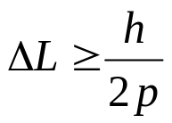
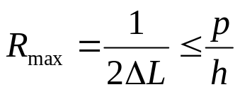
最高的分辨率
设有一物理线度L，为了测量和定义它，必不可少的误差为ΔL，根据量子理论的不确定性关系，则有
其中h是普朗克常数，Δp是粒子动量的不确定值。对于曝光所用的粒子束，若其动量的最大变化是从-p到+p，即Δp=2p，代入上式，则有
ΔL在这里表示分清线宽L必然存在的误差。若ΔL就是线宽，那么它就是物理上可以得到的最细线宽，因而最高的分辨率

Slide 20
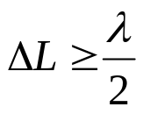
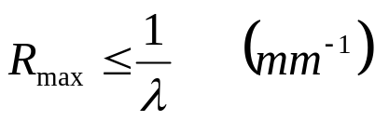
光子曝光的最高的分辨率
不同的粒子束，因其能量、动量不同，则ΔL亦不同。对于光子
通常把上式看作是光学光刻方法中可得到的最细线条，即不可能得到一个比λ/2还要细的线条。
其物理图像是，光的波动性所显现的衍射效应限制了线宽≥ λ/2 。因此最高分辨率为：
这是仅考虑光的衍射效应而得到的结果，没有涉及光学系统的误差以及光刻胶和工艺的误差等，因此这是纯理论的分辨率。

Slide 21
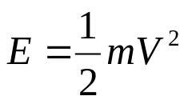
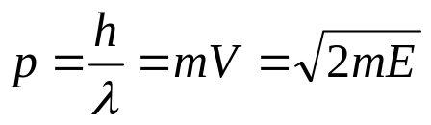
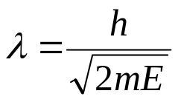
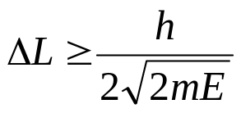
任意粒子曝光的最高的分辨率
关于光束的线宽限制，对其他的粒子束同样适用。任何粒子束都具有波动性，即德布罗意物质波，其波长λ与质量m、动能E的关系描述如下。粒子束的动能E为
其动量p
粒子束的波长
由此，用粒子束可得到的最细线条为

Slide 22
结论：
若粒子束的能量E给定后，则粒子的质量m愈大，ΔL愈小，因而分辨率愈高。以电子和离子作比较，离子的质量大于电子，所以它的ΔL小，即分辨率高。但这个说法有一定的限制，因为离子本身的线度一般大于1Å，所以用它加工的尺寸不可能做到小于它本身的线度。
对于m一定，即给定一种粒子，例加电子，则其动能愈高， ΔL愈小，分辨率愈高。

Slide 23
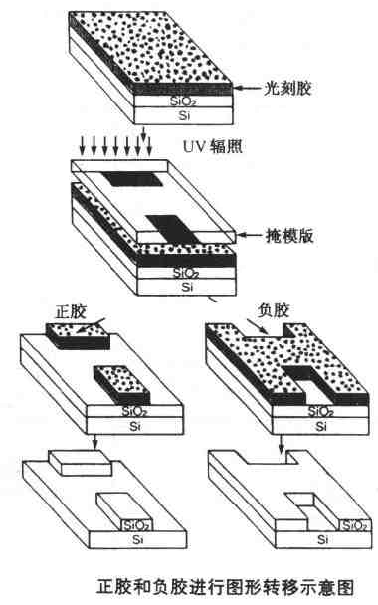
8.3、光刻胶的基本属性
光学光刻胶通常包含有三种成份：
①聚合物材料(树脂)：附着性和抗腐蚀性
②感光材料：感光剂
③溶剂：使光刻胶保持为液态
光刻胶通常可分为正胶和负胶，经过曝光和显影之后所得到的图形是完全相反的。
正胶的感光区在显影时溶掉，没有感光的区域在显影时不溶解，因此形成的光刻胶图形是掩模版图形的正影像。
负胶的情况与正胶相反，经过显影后光刻胶层上形成的是掩模版的负性图形。
正胶的分辨率比负胶高。

Slide 24
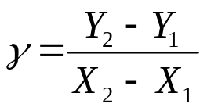
8.3.1、对比度
为了测量光刻胶的对比度，将一定厚度的光刻胶膜在不同的辐照剂量下曝光，然后测量显影之后剩余光刻胶的膜厚，利用得到的光刻胶膜厚-曝光剂量响应曲线进行计算就可以得到对比度。
光刻胶的对比度：不同的光刻胶膜厚-曝光剂量响应曲线的外推斜率。
光刻胶的对比度会直接影响到曝光后光刻胶膜的倾角和线宽。

Slide 25
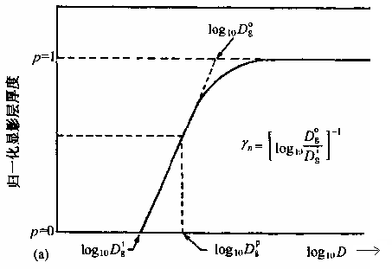
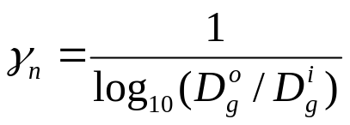
负胶的对比度
对于负胶，只有达到临界曝光剂量后，才形成胶体的交叉链接，临界曝光剂量以下的负胶中不会形成图形，如图所示 。
达到临界曝光剂量后，随曝光剂量的增加，负胶膜上形成的胶化图像厚度逐渐加大，最终使胶化图像的薄膜厚度等于初始时负胶的膜厚。
根据对比度定义，Y₂＝1.0，Y₁=0，X₂＝log₁₀Dº_{g}，X₁＝ log₁₀D^{i}_{g}。
负胶的对比度
其中，D^{i}_{g}为负胶的临界曝光剂量，Dº_{g}为负胶的胶化薄膜厚度与曝光开始时负胶膜厚度相等时的曝光剂量。

Slide 26
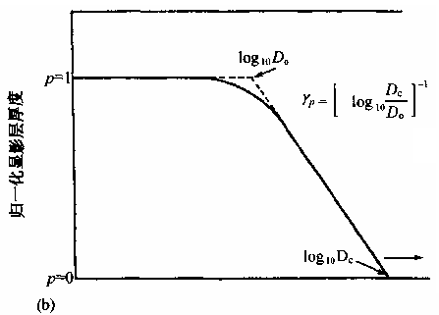
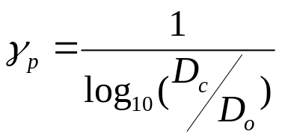
正胶的对比度
测量正胶对比度的方法与负胶相同，正胶的膜厚随着曝光剂量的增加而减小，直到在显影的过程中被完全除去，曝光区域剩余的正胶膜厚与曝光剂量的关系如图所示。
根据对比度定义， Y₂＝0，Y₁=1.0，X₂＝log₁₀D_{c}，X₁＝ log₁₀D_{o}。
正胶的对比度
D_{c}为完全除去正胶膜所需要的最小曝光剂量，
D_{o}为对正胶不产生曝光效果所允许的最大曝光剂量。

Slide 27
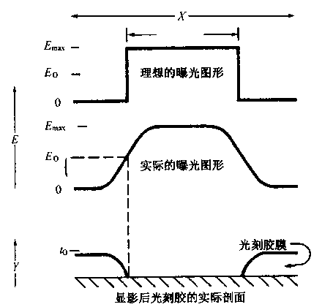
光刻胶的侧墙倾斜
在理想的曝光过程中，投到光刻胶上的辐照区域应该等于掩模版上的透光区域，在其他区域应该没有辐照能量。
在实际的曝光过程中，由于衍射和散射的影响，光刻胶所接受的辐照具有一定的分布。
以正胶为例，部分区域的光刻胶受到的曝光剂量小于D_{c}而大于D_{o}，在显影过程中只有部分溶解。因此经过显影之后留下的光刻胶的侧面都会有一定的斜坡。
光刻胶的对比度越高，光刻胶层的侧面越陡。

Slide 28
侧墙倾斜对分辨率的影响
由于线宽是通过测量光刻胶/衬底之上特定高度的线条间距得到的，光刻胶侧面的陡度越好，线宽描述掩模尺寸的准确度就越高。
最终的图形转移是经过刻蚀完成的，而干法刻蚀在一定程度上对光刻胶也有侵蚀作用，所以陡峭的光刻胶可以减小刻蚀过程中的钻蚀效应，从而提高分辨率。

Slide 29
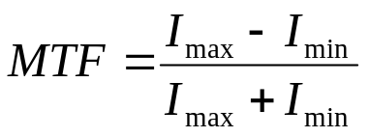
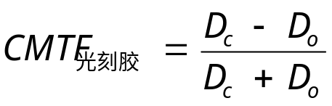
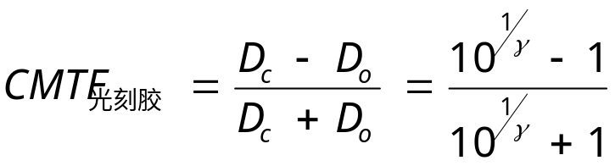
调制转移函数和临界调制转移函数
采用调制转移函数(MTF) 来描述曝光图形的质量，
MTF的定义表达式为：
I_{max}为曝光图形上的最大辐照强度，I_{min}为最小辐照强度。
定义光刻胶的临界调制转移函数为：
为了使曝光系统能够得到要求的线条，对应这些线条尺寸的调制转移函数MTF就需要大于或等于所用的光刻胶的CMTF。
对比度与CMTF之间的关系为
如果已知曝光系统对各种线条的MTF，根据光刻胶对比度，可以计算这一系统可以形成的最小图形尺寸。

Slide 30
8.3.2、光刻胶的膨胀
在显影过程中，如果显影液渗透到光刻胶中，光刻胶的体积就会膨胀，这将导致图形尺寸发生变化，这种膨胀现象主要发生在负胶中。
由于负胶存在膨胀现象，对于光刻小于3μm图形的情况，基本使用正胶来代替负胶。正胶在显影液中的溶解机制与负胶不同，不会发生膨胀，所以正胶的分辨率比负胶高。

Slide 31
8.3.3、光敏度
光刻胶的光敏度是指完成所需图形曝光的最小曝光剂量。
对于光化学反应，光敏度是由曝光效率（参与光刻胶曝光的光子能量与进入光刻胶中的光子能量的比值）决定的。通常正胶比负胶有更高的曝光效率，因此正胶的光敏度也就比较大。提高光敏度可以减小曝光时间。
实际工艺中对光刻胶光敏度是有限制的。如果光刻胶的光敏度过高，室温下就可能发生热反应，这将使光刻胶的存储时间减少。此外，对光敏度高的正胶曝光时，每个像素点只需要得到少量的光子就可以完成曝光。而每个像素点上接收到的光子数受统计涨落影响，这就将对均匀曝光产生影响。

Slide 32
8.3.4、抗刻蚀能力和热稳定性
光刻胶的抗刻蚀能力是指在图形转移的过程中，光刻胶抵抗刻蚀的能力。
通常光刻胶对湿法刻蚀有比较好的抗刻蚀能力。
对于大部分的干法刻蚀，光刻胶的抗刻蚀能力比较差。DQN正胶对干法刻蚀有比较好的抗刻蚀能力，但光敏度会降低。
可以针对刻蚀中使用的刻蚀剂来改进光刻胶的抗刻蚀能力，对于氯化物的刻蚀剂可以在光刻胶中添加氟化物来加强抗蚀能力。
大部分X射线和电子束光刻胶抗干法刻蚀的能力比光学光刻胶还差。
通常干法刻蚀的工作温度比湿法腐蚀要高，这就要求光刻胶能够保证在工作温度下的热稳定。一般光刻胶需要能够经受200℃以上的工作温度。

Slide 33
8.3.5、黏着力
在刻蚀的过程中，如果光刻胶黏附不牢就会发生钻蚀和浮胶，直接影响光刻的质量，甚至使整个图形丢失。
光刻胶附着问题在多晶硅、金属层和高掺杂的SiO₂层上最为明显。影响光刻胶黏附性的因素有很多，衬底材料的性质和表面图形的情况以及工艺条件都会对光刻胶黏附性造成影响。
增强光刻胶与衬底表面之间的黏附方法有：
①在涂胶之前对硅片进行脱水处理；
②使用HMDS或TMSDEA增黏剂；
③提高坚膜的循环温度。
另外，使用干法刻蚀可以降低对光刻胶黏着力的要求。

Slide 34
8.3.6、溶解度和黏滞力
光刻胶是由溶剂溶解了固态物质(如树脂)所形成的液体，其中溶解的固态物质所占的比重称为溶解度。
光刻胶的溶解度将决定甩胶后所形成的光刻胶膜的厚度以及光刻胶的流动性。
光刻胶的黏滞度与溶解度和环境温度都有关系，并且黏滞度是影响甩胶后光刻胶膜厚的两个因素之一(另一个为甩胶速度)。
只有严格控制涂胶和甩胶时的溶解度以及工作温度，才能得到可重复的胶膜厚度。

Slide 35
8.3.7、微粒数量和金属含量
光刻胶的纯净度与光刻胶中的微粒数量和金属含量有关。通过严格的过滤和超净包装，可以得到高纯度的光刻胶。
即使是高纯度的光刻胶，使用前仍需要进行过滤。因为随着存储时间的增加，光刻胶中的微粒数量还会继续增加。
光刻胶的过滤通常是在干燥的惰性气体(如氮气)中进行的，根据需要选择过滤的级别，一般直径在0.1μm以上的微粒都需要除去。
光刻胶的金属含量主要是指钠和钾在光刻胶中的含量。因为光刻胶中的钠和钾会带来污染，降低器件的性能。通常要求光刻胶的金属含量越低越好，特别是钠需要达到50万原子分之一。这种低浓度的钠和钾可以通过原子吸收光谱分光光度计来测量。

Slide 36
8.3.8、存储寿命
光刻胶中的成份会随时间和温度而发生变化。
如果保存在高温的条件下，光刻胶会发生交叉链接。由于交叉链接的作用，DQN正胶中的高分子成份会增加，这时DQN感光剂不再可溶，而是结晶成沉淀物。
通常负胶的储存寿命比正胶短(负胶易于自动聚合成胶化团)。
从热敏性和老化情况来看，DQN正胶在封闭条件下储存是比较稳定的。如果储存得当，DQN正胶可以保存六个月至一年。
采用适当的运输和存储手段，在特定的条件下保存以及使用前对光刻胶进行过滤，这都有利于解决光刻胶的老化问题。

Slide 37
8.4、多层光刻胶工艺
为了得到既薄（可以提高分辨率）而又致密（保护下面的图形）的光刻胶层，采用多层光刻胶(MLR)技术。
多层光刻胶(MLR)技术：采用性质不同的多层光刻胶，分别利用其抗蚀性、平面平坦化等不同特性完成图形的转移。
在双层光刻胶工艺中，顶层光刻胶经过曝光和显影后形成曝光图形，在后续的刻蚀工艺中作为刻蚀掩蔽层；底层光刻胶用来在衬底上形成平坦化的平面，需要通过干法刻蚀(氧等离子刻蚀)去掉。
MLR工艺虽然有很多优点，但是增加了工艺的复杂性，不但降低了产量，而且可能增加缺陷和成本。

Slide 38
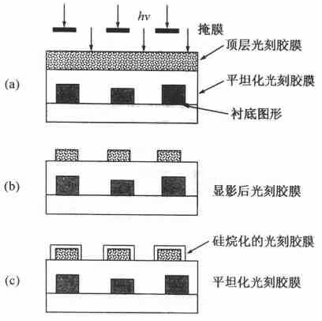
8.4.1、光刻胶图形的硅化学增强(Si-CARL)工艺
如右图所示，首先在硅片上甩上底层胶，保护衬底上的图形，在起伏的衬底上形成平坦化的光刻胶平面。
经过前烘之后，在底层胶上面再甩一层很薄的正胶，用来作为成像层。经过曝光和显影之后，在顶层胶中形成所需要的图形。顶层胶中含有酐，经过曝光后转化为羧酸，而非曝光区中的酐被保留下来。
然后将硅片浸入到带有氨基的硅氧烷溶液中，硅氧烷溶液中的氨基与未曝光的顶层胶中的酐反应，使硅氧烷中的硅原子保留在顶层胶中，顶层胶中约含有20％-30％的硅。

Slide 39
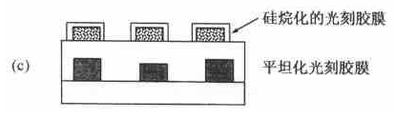
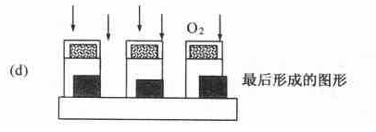
然后在氧气氛中进行干法刻蚀，顶层胶中的硅与氧反应，从面在顶层胶表面形成SiO₂薄层。因此在刻蚀过程中，氧等离子只刻蚀没有被顶层保护的底层光刻胶。经过刻蚀之后，由顶层光刻胶保护的图形被保留下来，转移到底层光刻胶上去。
利用Si化学增强方法可以形成高宽比很大的图形，还可以形成分辨率小于0.25μm的图形。

Slide 40
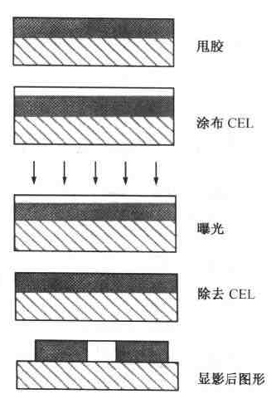
8.4.2、对比增强层CEL
经过甩胶和前烘之后，在光刻胶上甩上一层CEL薄膜，CEL薄膜通常是不透明的，在投影曝光系统中，通过掩膜板，透光区的CEL在强光作用下变为透明，光线通过透明区的CEL并对下面的光刻胶曝光。在对光刻胶曝光的过程中，不透光的CEL可以吸收衍射的光线。
由于CEL是直接与光刻胶接触的，它的作用类似接触式曝光中的掩模版。因此，使用CEL就可以充分发挥投影曝光的优点，同时又达到接触式曝光的效果。
曝光之后，先通过湿法显影除去CEL，再对光刻胶进行显影。

Slide 41
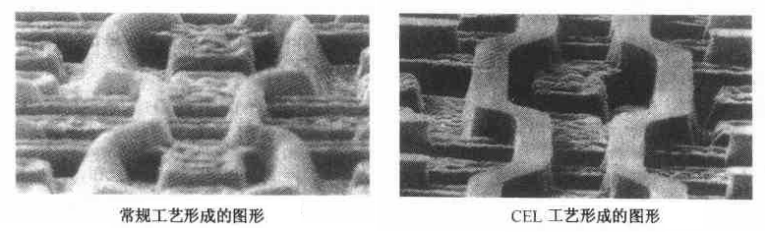
采用对比增强层可以增加分辨率

Slide 42
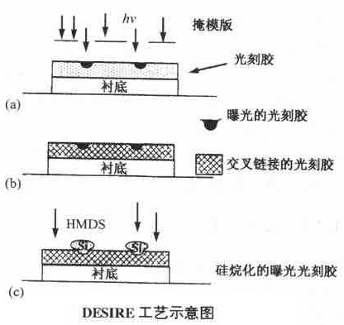
8.4.3、硅烷基化光刻胶表面成像工艺
为了减少MLR所增加的工艺复杂性，选择性地将硅扩散到成像层中，称为扩散增强硅烷基化光刻胶工艺(DESIRE)。
1、扩散增强硅烷基化光刻胶工艺
①光刻胶DNQ曝光，DNQ分解，形成隐性图形。
②前烘，未曝光的DNQ形成交叉链接，不容易吸收硅。
③硅烷基化，高温下将基片放在含硅的HMDS或TMDS中烘烤，硅扩散进入到曝光区的光刻胶中。

Slide 43
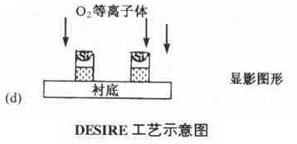
④O₂等离子体刻蚀，曝光区中的硅氧化形成抗刻蚀的二氧化硅，而未曝光的光刻胶被刻蚀。
由于是各向异性的刻蚀，光刻胶图形的垂直效果很好。
通过DESIRE工艺形成的是负性的图形（曝光区留下）。

Slide 44
2、干法刻蚀正胶成像(PRIME)工艺
PRIME工艺能够选择性地形成正性的图形。
在曝光的过程中，曝光区的感光剂发生分解的同时形成交叉链接，交叉链接的深度可以达到30nm。
然后由UV辐照代替前烘。UV辐照可以使未曝光区的感光剂分解，从而可使硅扩散到这些未曝光的区域中，因此硅烷基化是在未曝光区进行的。
经过干法刻蚀光刻胶之后，就在光刻胶上形成了正性的掩膜图形。

Slide 45
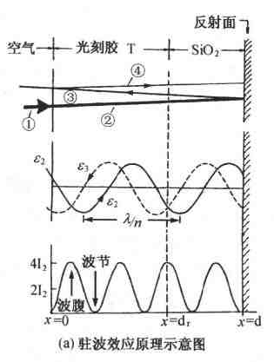
8.5、抗反射涂层工艺
8.5.1、驻波效应
曝光光波进入到光刻胶层之后，如果没有被完全吸收，就会有一部分光穿过光刻胶膜达到衬底表面，被衬底表面反射，又回到光刻胶中。
反射光与光刻胶中的入射光发生干涉，形成驻波，驻波效应在光刻胶中形成以λ/2n为间隔、强弱相间的曝光区域，如图所示。
λ为曝光波长，n为光刻胶的折射率。

Slide 46
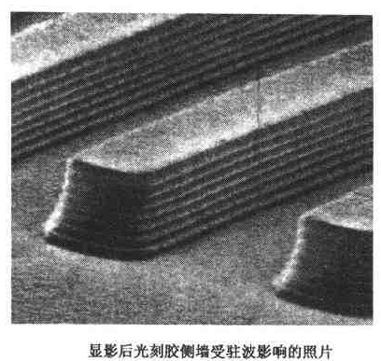
驻波效应使分辨率降低
由于驻波的影响，光刻胶中光强的周期性变化，引起光刻胶中光吸收的不均匀，导致线宽发生变化，最终降低分辨率。衬底的强反射也会加重驻波效应的影响。
为了改善驻波效应，在光刻胶层表面或底部使用抗反射涂层(ARC)，同时在曝光后进行烘焙(PEB)。
曝光后烘焙：是在显影之前进行的，经过曝光和曝光后烘焙，非曝光区的感光剂会向曝光区扩散，从而在曝光区与非曝光区的边界形成了平均的曝光效果。
对于曝光0.5μm以下的线条都需要使用上述技术，否则0.4μm以下的i线曝光是不可能实现的。

Slide 47
8.5.2、底层抗反射涂层(BARC)
BARC位于衬底和光刻胶之间，由高消光率的材料组成，可以吸收穿过光刻胶层的光线。光线入射到BARC与光刻胶的界面时，少部分被反射回光刻胶中，大部分进入到BARC里。通过调整BARC的厚度，使透射光穿过BARC的过程中，形成λ/4的光程。进入到BARC中的光，经衬底表面反射后两次通过BARC层，产生λ/2的光程，即产生180°的相移。相移波与在BARC/光刻胶界面反射的光波发生干涉，使强度减弱甚至抵消。
如果BARC与入射光匹配良好，只有少量的光可以由光刻胶/BARC界面反射回光刻胶。同时，反射光的振幅减小，也会降低驻波效应的影响。
使用BARC的代价是增加了工艺复杂性，且需要独立的工序去除BARC。

Slide 48
8.6、紫外光曝光
紫外(UV)光源和深紫外(DUV)光源是目前工业上普遍应用的曝光光源。
8.6.1、水银弧光灯光源
在248nm的KrF准分子激光器被应用到DUV光刻之前，光刻系统是使用高压水银灯作为光源。
汞灯内部充有水银气体，在两个电极之间施加高压脉冲，脉冲将会使电极间的气体电离，形成高压水银气的弧光发射，发射一个特征光谱。如果在汞灯内加入一定的氙气，可以提高波长为200～300nm范围的输出能量。

Slide 49
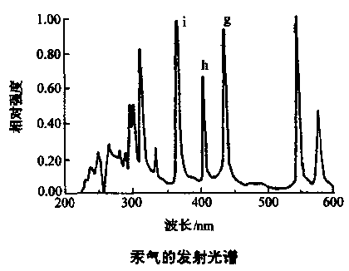
右图显示了汞气的发射光谱。在350～450nm的UV光谱范围内，有三条强而锐利的发射线：
i线(365nm)、h线(405nm)和g线(436nm)。
通过折射透镜进行分离，就可以得到单一波长的光线。

Slide 50
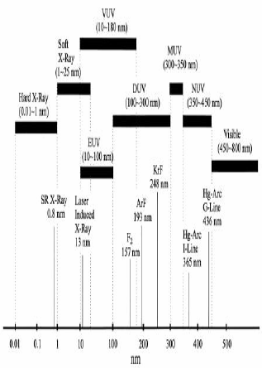

Slide 51
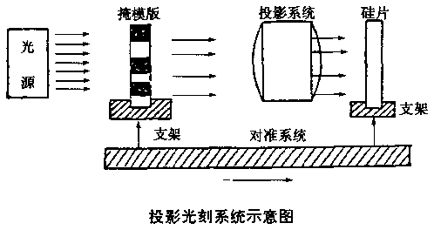
8.6.2、投影式照明系统
投影式照明系统的作用是收集从弧光灯中射出的光，并使收集的光通过掩模版投射到透镜组的入射光孔中。
光学收集系统：通常为抛物面或椭圆面的镜子，尽可能多地将发射的光波引到需要曝光的硅片表面。
过滤器：将其他波长光过滤，通过投影透镜的就是曝光波长的光线。
光线空间均匀：弧形灯发射光线的空间一致性不够好，照明掩膜要求光强波动小于1％。使用蜂窝状透镜，产生小弧形灯的多重图像，从多重图像射出的光集合在一起，产生一个平均强度，这个平均强度要均匀很多。

Slide 52
8.6.3、准分子激光DUV光源
DUV光刻系统中的光源是准分子激光器：
KrF准分子激光器：可以产生波长为248nm的DUV光线，目前已经成为光刻工艺中的主要光源，应用于0.35μm、0.25μm和0.18μm CMOS技术。
ArF准分子激光器：可以产生波长为193nm的DUV光线，应用于0.2μm 以下的CMOS工艺。

Slide 53
准分子激光原理
准分子：是由一个惰性气体原子和一个卤素原子组成的特殊分子，这种分子只是在激发状态下被约束在一起。如果其中一个或两个原子处在激发态，就可以发生化学反应形成二聚物。
准分子发射DUV光：当准分子中的原子的状态由激发态衰变到基态时，二聚物就分离成两个原子，在衰变的过程中，有DUV能量放射。
KrF准分子激光器：
首先是等离子体中产生Kr⁺和F⁻离子，然后对Kr⁺和F⁻离子气体施加高电压的脉冲，使这些离子结合在一起形成KrF准分子。
在一些准分子开始自发衰变之后，它们发射的光穿过含有准分子的气体时，就会激励这些准分子发生衰变。因此，准分子激光以短脉冲形式发射，而不是连续地发射激光。
只要充以足够高的电压，那么激发、脉冲和激光发射就会重复产生。

Slide 54
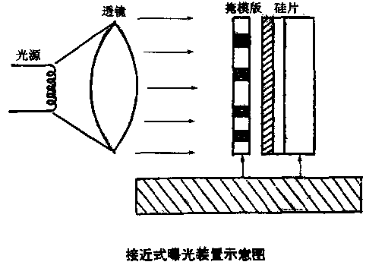
8.6.4、接近式曝光
接近式曝光装置主要由四部分组成：
光源和透镜系统
掩模版
硅片(样品)
对准台
汞灯发射的紫外光由透镜变成平行光，平行光通过掩模版后在光刻胶膜上形成图形的像。
掩模版与硅片之间有一小的间隙s，一般为5μm，故称为接近式曝光。

Slide 55

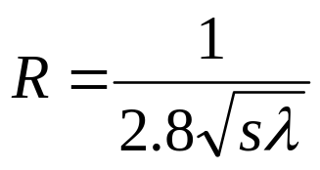
接近式曝光的分辨率
在8.2节中我们知道，光学曝光的最高分辨率为1/λ。但在接近式曝光系统中，由于掩模版和硅片间有一小间隙s，必须考虑这种情况下衍射对分辨率的限制。
经过分析，如果像与掩膜版尺寸相同，没有畸变，则接近式曝光系统的最小线宽为
因此分辨率为
若s=5μm，λ=400nm，则a=2 μm，R=250线对。
实际s>5μm，因此接近式曝光只能用于3 μm以上的工艺。

Slide 56
8.6.5、接触式曝光
接触式曝光系统与接近式相同，唯一的区别是掩模版与硅片是紧密接触，因此接触式曝光的分辨率优于接近式曝光。
接触式是集成电路研究与生产中最早采用的曝光方法，但目前已处于被淘汰的地位，主要原因是掩模版和硅片紧密接触容易引入大量的工艺缺陷，成品率太低。

Slide 57
8.6.6、投影光刻
投影光刻系统如图所示：
光源光线经透镜后变成平行光
通过掩模版
由第二个透镜系统聚焦投影并在硅片上成像
硅片支架和掩模版间有一对准系统

Slide 58
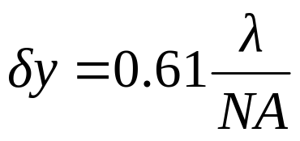
投影曝光系统的分辨率及优点
投影曝光系统的分辨率：主要是受衍射限制。
透镜系统能够分辨的最小间隔δy为：
NA为透镜系统的数值孔径，一般为0.2-0.45。
若NA = 0.4，λ = 400 nm，则δy = 0.61 μm。
投影光刻可以达到亚微米水平。
投影光刻已成为3μm以下的主要光刻方法。

Slide 59
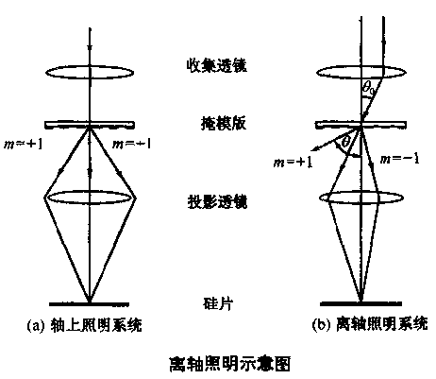
8.6.7、离轴照明
离轴照明技术在不改变工作波长、投影物镜的数值孔径与光刻胶工艺的条件下，就能提高光刻分辨率，优化焦深，因而得到了广泛应用。
离轴照明提高光刻分辨率
对于数值孔径一定的投影物镜，当光栅周期太小时，在同轴照明情况下，±1级及更高阶衍射光都被物镜的光阑遮挡，只有0级衍射光进入物镜，0级衍射光不包含任何空间信息，硅片上不能形成掩模的图像。如果采用离轴照明的光线，如图(b)所示，0级和-1级衍射光都可能进入成像系统的光瞳，-1级衍射光包含了掩模图形的空间信息，能在硅片上得到掩模图像。因此离轴照明分辨率更高。

Slide 60
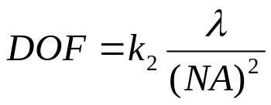
离轴照明增大焦深
焦深：焦点深度，当焦点对准某一物体时，不仅位于该点平面上的各点都可以看清楚，而且在此平面的上下一定厚度内，也能看得清楚，这个清楚部分的厚度就是焦深。
焦深大, 可以看到物体的全层，焦深小，则只能看到物体的一薄层，焦深与其它技术参数有以下关系：
1．焦深与物镜的数值孔镜成反比，
2．焦深大，分辨率降低。
离轴照明条件下，参与成像的0级与-1级衍射光的夹角小于传统照明条件下成像的± 1级衍射光之间的夹角。因此．要实现相同的光刻分辨率，离轴照明需要较小的NA。由上式可知，与传统照明相比，离轴照明提高了焦深。

Slide 61
8.6.8、扩大调焦范围曝光
扩大调焦范围曝光(FLEX, Focus Latitude Enhancement Exposure )，主要适用于曝光接触孔或通孔时扩展焦深，同时也可以用于曝光硅片表面不平坦引起表面随机变化的区域。FLEX也称为焦点钻孔技术。
曝光视场中存在两个焦点，一个位于光刻胶膜中点，一个接近光刻胶膜的顶部表面，每个接触孔形成两个重置的像，一个在焦点上，一个在焦点外，焦点外的像可以在一个宽敞的区域上伸展，其只对焦点上的像产生模糊的背景效果。通过选择曝光焦点可以提高接触孔的聚集深度3至4倍。

Slide 62
8.6.9、化学增强的深紫外光刻胶
对于0.35μm以下的工艺，需要采用深紫外光源，由于树脂和DQN对紫外光的250nm波长都存在强吸收，在DUV区不能很好地使用，这就需要使用化学增强(CA)的光刻胶材料。
CA光刻胶的优点：
相对较高的光敏度；
相比于DQN/树脂光刻胶，CA胶的对比度也较高。

Slide 63
对于0.35μm的工艺，通常会使用混合的光学曝光技术，包括使用i线和248nm的DUV曝光(使用单层的CA光刻胶)。
当器件尺寸达到0.25μm时，就需要完成由i线到248nm深紫外光源的过渡。通过采用相转移技术和多层光刻胶技术，248nm的光刻将会广泛应用到小尺寸器件的制备中去。
下一代193nm的光刻所需要的光刻胶，依然依赖于CA胶。

Slide 64
8.7、掩模板的制造
制作一个完整的ULSI芯片需要20-25块不同图形的掩膜版。
传统光刻掩膜版是在石英板上淀积一层铬，用电子束或激光束将图形直接刻在铬层上，形成1X或4X、5X的掩膜版。
8.7.1、石英玻璃板
石英玻璃的热扩散系数小，使石英玻璃板在掩模版刻写过程中受温度变化的影响较小。
石英玻璃对248nm和193nm波长的通透效果是最好的。

Slide 65
8.7.2、铬层
在石英玻璃片上淀积一层铬(Cr)，掩膜图形最终就是在铬膜上形成的。选择铬膜是因为铬膜的淀积和刻蚀都比较容易，而且对光线完全不透明。
在铬膜的下方还要有一层由铬的氮化物或氧化物形成的薄膜，增加铬膜与石英玻璃之间黏附力。
在铬膜的上方需要有一层的20nm厚的Cr₂O₃抗反射层。
这些薄膜都是通过溅射法制备的。

Slide 66
8.7.3、掩模板的保护层
为了防止在掩模版上形成缺陷，需要用保护膜将掩模版的表面密封起来，这样就可以避免掩模版遭到空气中微粒以及其他形式的污染。
保护膜的厚度需要足够薄，以保证透光性，同时又要耐清洗，还要求保护膜长时间暴露在UV射线的辐照下，仍然能保持它的形状。
目前所使用的材料包括硝化纤维素醋酸盐和碳氟化合物．形成的保护薄膜厚度为l～2μm。
有保护膜的掩模版可以用去离子水清洗，这样可以去掉保护膜上大多数的微粒，然后再通过弱表面活性剂和手工擦洗，就可以完成对掩模版的清洁。

Slide 67
8.7.4、移相掩模（PSM）
当图形尺寸缩小到深亚微米，通常需要使用移相掩膜(Phase-Shift Mask)技术。移相掩膜与准分子激光源相结合，可以使光学曝光技术的分辨能力大为提高。
移相掩膜的基本原理是在光掩模版的某些图形上增加或减少一个透明的介质层，称移相器，使光波通过这个介质层后产生180°的相位差，与邻近透明区域透过的光波产生干涉，从而抵消图形边缘的光衍射效应，提高曝光的分辨率。（图8.18，p.239）
移相层材料有两类：
①有机膜，以光刻胶为主，如聚甲基丙烯酸甲脂(PMMA胶)；
②无机膜，如二氧化硅。

Slide 68
8.8、X射线曝光
目前集成电路中的光刻技术已经达到0.13μm，已接近光学光刻的极限。替代光学光刻的主要有X射线光刻和电子束光刻。
8.8.1、X射线曝光系统
X射线源：用高能电子束轰击金属靶，当高能电子撞击靶时将损失能量，激发原子核内层电子的跃迁，当这些激发电子落回到基态时，将发射X射线。这些X射线形成分立的线谱，其能量取决于靶材料。
X射线源必须在真空下工作，因此X射线必须透过窗口进入到常压气氛中进行曝光。窗口材料对X射线吸收要尽量少，铍是常用的窗口材料。
X射线的波长一般选在2-40Å，即软X射线区。

Slide 69
8.8.2、图形的畸变
在X射线曝光系统中，X射线的波长小于40Å，故衍射对分辨率的影响只有当线宽小于20Å时才明显。因此当图形尺寸大于20Å，而小于1μm 时，引起图形畸变和影响分辨率的主要原因不是衍射，而是半阴影和几何畸变。
图形畸变的原因：电子束轰击金属靶所产生的X射线，没有简单的反射镜和透射镜能够使它变成平行光，实际是发散型的点光源。

Slide 70
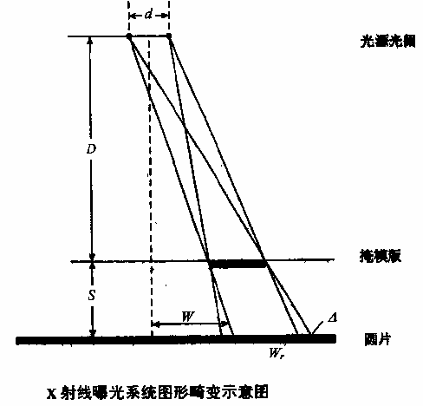
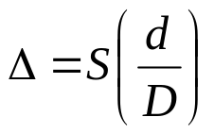
半阴影
从图中可以看出半阴影Δ为
其中S是掩模版与样品的距离，d是靶斑尺寸，D是光源到掩模版的距离。
D大则单位面积上接收到的X射线剂量变小，曝光时间加长；
d小对Δ有利，但靶斑尺寸减小是非常困难的。
在实际应用中通常是采用折衷的方法，以得到最佳的Δ。

Slide 71
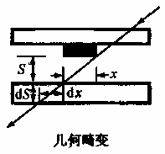
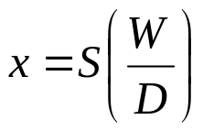
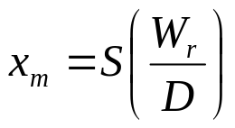
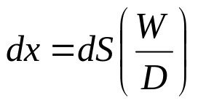
几何畸变
①当样品上曝光位置偏离X射线束的轴心时，入射X射线与硅片表面法线有一倾角，不同位置倾角不同，因此产生了几何偏差x：
其中W是硅片曝光位置偏离X射线束轴心的距离，若在硅片的边上，即W等于硅片的半径W_{r}，相应的偏差是最大几何偏差x_{m}：
②样品与掩模版的间隙S也会引入几何偏差，样品表面不是绝对平面，存在加工偏差引起的随机起伏和多次光刻引起的有规则的图形起伏，这些因素引起的几何偏差dx为
其中dS为硅片起伏不平引起的S的变化量。
如果要求dx最大变化量dx_{m}≤0.1μm，则可以允许的dS的相应变化dS_{m}≤1.05μm 。在4英寸的硅片平面上起伏变化量≤1μm是非常高的技术要求。

Slide 72
8.8.3、X射线光源
在X射线曝光中，对X射线源的要求主要有：
①辐射功率高，使X射线曝光时间小于60秒；
②X射线源的尺寸d直接影响半阴影和几何畸变，为了满足高分辨率的需要，要求X射线源的尺寸小于1mm：
③X射线的能量要求在1-10keV，使X射线对掩模版中的透光区有较好的透过率，从而满足掩模反差大的要求；
④使用平行光源，X射线难以聚集，光源发射X射线的形式决定了X射线到达硅片的形式。
X射线光源：
电子轰击固体靶形成的X射线光源和等离子体源，基本是点光源。
同步辐射X射线光源近乎平行发射，因此目前被广泛关注。

Slide 73
8.8.4、X射线曝光的掩模版
X射线光刻要在掩模版上形成可透X射线区和不透X射线区，从而形成曝光图形。
波长在2-40Å之间时，低原子序数的轻元素材料(如氮化硅、氮化硼、铍等)对X射线吸收较弱，而高原子序数的重元素材料(如金)对X射线的吸收很强，所以可通过适当的选择制成掩模版。这是X射线曝光时，波段选择在2-40Å的一个重要原因。

Slide 74
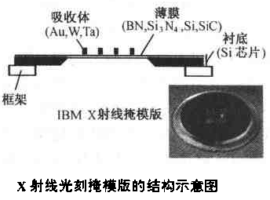
在X射线掩模版的基本结构中，用于薄膜衬底的材料主要有硅、氮化硅、碳化硅、金刚石等，而吸收体材料除广泛使用的金之外，还有钨、钽、钨-钛等。
通常采用LPCVD方法沉积低原子序数的轻元素材料膜(如氮化硅)来形成透光的薄膜衬底。吸收体层则采用常规的蒸发、射频溅射或电镀等方法形成。
X射线吸收体图形的加工，一般由电子束扫描光刻和干法刻蚀、精细电镀等图形转移技术来实现。

Slide 75
8.8.5、X射线光刻胶
由于X射线具有很强的穿透能力，深紫外曝光用的光刻胶对X射线光子的吸收率很低，只有少数入射的X射线能对光化学反应做贡献，因此深紫外光刻胶在X射线波段的灵敏度非常低。
提高X射线光刻胶灵敏度的主要方法是，在光刻胶合成时添加在特定波长范围内具有高吸收峰的元素，从而增强光化学反应，提高光刻胶的灵敏度。

Slide 76
8.9、电子束直写式曝光
电子束直写式曝光技术可以完成0.1～0.25μm的超微细加工，甚至可以实现数十纳米线条的曝光。目前，电子束曝光技术已广泛地应用于制造高精度掩模版、移相掩膜和X射线掩模版的过程中。
电子束曝光的原理是利用具有一定能量的电子与光刻胶的碰撞作用，发生化学反应完成曝光。
具有一定能量的电子束进入光刻胶，与光刻胶发生碰撞时，主要有三种情况：①电子束穿过光刻胶层，既不发生方向的变化也没有能量的损失；
②电子束与光刻胶分子发生弹性散射，方向发生改变，但不损失能量；
③电子束与光刻胶分子发生非弹性散射，方向改变，且有能量损失。

Slide 77
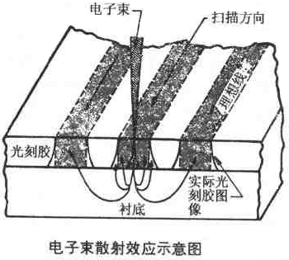
电子进入光刻胶之后发生的弹性散射，是由于电子受到核屏蔽电场作用而引起的方向偏转，绝大多数情况下偏转角小于90。在非弹性散射的情况下，散射角θ与入射电子的能量损失有关。
一般来说经过散射之后，电子束散开的距离约为入射深度的一半。

Slide 78

8.9.1、邻近效应
电子在光刻胶中发生散射，可以将散射分为前向散射和背散射，前向散射的散射方向与电子束入射方向的夹角θ很小，只导致曝光图形的轻微展宽。 背散射将使大面积的光刻胶层发生程度不同的曝光，最终使大面积的图形模糊，因此造成电子束曝光所形成的图形出现畸变，这种效应称为邻近效应。
邻近效应可分为两种情况：
①因增强曝光引起图形的凸起；
②因减弱曝光引起图形的缺损。

Slide 79
从图中的A点入射的电子不仅对A点本身起曝光作用，而且散射电子还会对A点周围区域的曝光也做出贡献。同样，入射到A点周围区域的电子，因散射也会提供能量给A点，促进A点的曝光。
如果各点以同样电子束照射，A点刚好达到阈值能量完成化学反应，对于处在边缘的B点来说，散射电子对B点所贡献的能量相当于A点的1/2，B点就会显得曝光不充分，从而出现边界内移。对于C点，它只接受相当于A点1/4的散射电子，因而曝光的情况比B点还差。
由于电子散射的影响，造成图形畸变，两个相邻图形之间会凸出。
为了克服电子散射引起的图形畸变，在电子束曝光中，通过选择电子束的能量、光刻胶的膜厚和曝光剂量，可以在一定程度上克服电子散射引起的图形畸变问题。

Slide 80
8.9.2、电子束曝光系统
目前电子束曝光系统主要有以下几类：
1. 改进的扫描电镜(SEM)：是从电子显微镜演变过来的，通过对电子束进行聚焦，从而在光刻胶上形成图形。其分辨率取决于所选用的SEM，由于其工作台的移动较小，一般只适用于研究工作。
2. 高斯扫描系统：通常有两种扫描方式：
①光栅扫描系统，采用高速扫描方式对整个图形场进行扫描，利用快速束闸，实现选择性曝光；
②矢量扫描方式，只对需曝光的图形进行扫描，没有图形部分快速移动。
分辨率可以达到几纳米。
3. 成型束系统：在成型束系统中，需要在曝光前将图形分割成矩形和三角形，通过上下两直角光阑的约束形成矩形束。
成型束的最小分辨率一般大于100nm，但曝光效率高。

Slide 81

8.9.4、有限散射角投影式电子束曝光(SCALPEL)
有限散射角投影式电子束曝光技术采用散射式掩膜技术。
掩模版由原子序数低的SiN_{x}薄膜和原子序数高的Cr/W组成，电子在SiN_{x}薄膜发生小角度散射，而在Cr/W中电子会大角度散射。
处于投影系统的背焦平面上的光阑可以将大角度散射的电子过滤掉，从而在光刻胶上形成高对比度的图形。

Slide 82
8.10、ULSI对图形转移的要求
在光刻工艺中，经过曝光和显影之后，在光刻胶层中形成图形结构，通过刻蚀可以在光刻胶下方的材料上重现出与光刻胶上相同的图形，实现图形的转移。
随着超大规模集成技术的发展，图形加工的线条宽度越来越细，对转移图形的重现精度和尺寸的要求也越来越高。
目前在集成电路工艺中应用的刻蚀技术主要包括：液态的湿法腐蚀和气态的干法刻蚀。

Slide 83

8.10.1、图形的保真度
经过腐蚀之后图形，通常呈现为三种情况，
设纵向腐蚀速率为V_{v}、侧向腐蚀速率为V_{l}。
图(a)，V_{l} =0，腐蚀只沿纵向进行，为各向异性腐蚀。
图(b)和(c)，在纵向腐蚀的同时，侧向也进行了腐蚀。若V_{v} = V_{l} ，为各向同性腐蚀。

Slide 84


在一般的腐蚀过程中， V_{v}＞V_{l}＞0，实际腐蚀是不同程度的各向异性，用A表示腐蚀的各向异性的程度：
如果用被腐蚀层的厚度h和图形侧向展宽量⎜df-dm⎜来代替纵向和横向的腐蚀速率，则上式可改写为
若⎜df-dm⎜=0时，A＝1，表示图形转移过程产没有失真；
若⎜df-dm⎜＝2h， A＝0，表示图形失真情况严重，即各向同性腐蚀；
通常 0 < A < 1。

Slide 85
8.10.2、选择比
在实际的腐蚀过程中，掩模和衬底也会被腐蚀，为了严格控制每一层腐蚀图形的转移精度，同时避免对其他各层材料的腐蚀，需要控制不同材料的腐蚀速率。
选择比是指两种不同材料在腐蚀的过程中被腐蚀的速率比。通常可以用选择比来描述图形转移中各层材料的相互影响。

Slide 86

8.10.3、均匀性
在ULSI中要腐蚀的硅片尺寸通常大于150mm，而被腐蚀的图形尺寸一般小于微米量级。硅片上薄膜的厚度存在起伏，且同一硅片不同部位的腐蚀速率也不同，这些因素都会造成腐蚀图形转移的不均匀。
假设要腐蚀的薄膜平均厚度为h，各处厚度的变化因子为0≤δ≤ 1；腐蚀的平均速度为V，各处腐蚀速率的变化因子为1＞ζ＞0。考虑极限情况：最厚处用最小腐蚀速率腐蚀，时间为t_{max}，最薄处用最大腐蚀速率腐蚀，时间为t_{min}，则有
如果以t_{min}为腐蚀时间，则厚膜部位未腐蚀尽；若延长腐蚀时间，这将造成较薄部位的过刻蚀，影响图形转移精度。
为了获得理想的腐蚀，控制腐蚀的均匀性，同时减少过刻非常重要。

Slide 87
8.10.4、刻蚀的清洁
ULSI的图形非常精细，在腐蚀过程中如果引入玷污，既影响图形转移的精度，又增加了腐蚀后清洗的复杂性和难度。
防止玷污是腐蚀的一个重要要求。

Slide 88
8.11、湿法腐蚀
湿法腐蚀：通过腐蚀溶液与被腐蚀薄膜进行化学反应，除去没有被光刻胶保护的薄膜。
优点：工艺简单；腐蚀的选择性较高。
缺点：各向同性的腐蚀，存在侧向腐蚀。
控制湿法腐蚀的主要参数包括：
腐蚀溶液的浓度
腐蚀的时间
反应温度
溶液的搅拌方式等。

Slide 89
8.11.1、Si的湿法腐蚀
湿法腐蚀硅时，一般采用强氧化剂对硅进行氧化，然后利用HF酸与SiO₂反应去掉SiO₂ ，从而达到对硅的腐蚀目的。
最常用的腐蚀溶液是硝酸与氢氟酸和水(或醋酸)的混合液。
化学反应方程式为：
在腐蚀液中，水是做为稀释剂，但最好用醋酸，醋酸可以抑制硝酸分解，使硝酸的浓度维持在较高的水平

Slide 90

晶向对腐蚀速率的影响
对于金刚石或闪锌矿结构，(111)面的原子比(100)面排得更密，因而(111)面的腐蚀速度比(100)面的腐蚀速度小。经过腐蚀的Si膜结构如图：
(a)采用SiO₂层做为掩模对(100)晶向的硅进行腐蚀，可以得到V形的沟槽结构。如果SiO₂上的图形窗口足够大，或者腐蚀的时间比较短，可以形成U形的沟槽。
(b)如果被腐蚀的是(110)晶向的硅片，则会形成基本为直壁的沟槽，沟槽的侧壁为(111)面。

Slide 91

8.11.2、SiO₂的湿法腐蚀
SiO₂的湿法腐蚀可以使用氢氟酸(HF)做为腐蚀剂，其反应方程式为
在反应过程中，HF不断消耗，因此反应速率随时间的增加而降低。通常在腐蚀液中加入氟化氨作为缓冲剂，氟化氨分解产生HF，维持HF的恒定浓度。
在集成电路工艺中，除了需要对热氧化和CVD等方式得到的SiO₂进行腐蚀外，还需要对磷硅玻璃(PSG)和硼磷硅玻璃(BPSG)等进行腐蚀。因为组成成份不同，氢氟酸对这些SiO₂的腐蚀速率也不一样，以热氧化方式生成的二氧化硅的腐蚀速率最慢。
Si₃N₄可以使用加热的磷酸(130～150℃)来进行腐蚀。
8.11.3、Si₃N₄的湿法腐蚀

Slide 92
8.12、干法刻蚀技术
8.12.1、干法刻蚀的原理
干法刻蚀：利用等离子体激活的化学反应或者是利用高能离子束轰击去除物质的方法。
干法刻蚀特点：
各向异性，纵向的刻蚀速率远大于横向的刻蚀速率；
离子对光刻胶和无保护的薄膜同时进行刻蚀，选择性比湿法腐蚀差。

Slide 93
干法刻蚀的分类
等离子体刻蚀：利用辉光放电产生的活性粒子与需要刻蚀的材料发生化学反应形成挥发性产物完成刻蚀。
具有比较好的选择性，各向异性相对较差。
溅射刻蚀：高能离子轰击需要刻蚀的材料表面，通过溅射的物理过程完成刻蚀。
具有比较好的各向异性，但选择性相对较差。
反应离子刻蚀(RIE) ：介于溅射刻蚀与等离子刻蚀之间的刻蚀技术，同时利用了物理溅射和化学反应的刻蚀机制。
可以灵活地选取工作条件以求获得最佳的刻蚀效果，同时具有较好的选择性和各向异性。
目前，在集成电路工艺中广泛使用的是反应离子刻蚀技术。

Slide 94

8.12.2、二氧化硅和硅的干法刻蚀
在ULSI工艺中对二氧化硅的刻蚀通常是在含有氟化碳的等离子体中进行。早期刻蚀使用的气体为四氟化碳(CF₄)，现在使用比较广泛的反应气体有CHF₃，C₂F₆，SF₆和C₂F₈，其目的都是用来提供碳原子及氟原子与SiO₂进行反应。
CF₄的反应为：
使用CF₄对SiO₂进行刻蚀时，刻蚀完SiO₂之后，会继续对硅进行刻蚀。
为了解决这一问题，在CF₄等离子体中通常加入一些附加的气体成份，这些附加的气体成份可以影响刻蚀速度、刻蚀的选择性、均匀性和刻蚀后图形边缘的剖面效果。

Slide 95

加入适量的氧气
在使用CF₄对硅和SiO₂进行等离子刻蚀时，氟与SiO₂反应的同时，还与CF_{x}原子团(x≤3)结合而消耗掉，造成氟原子的稳态浓度比较低，刻蚀速率较慢。
如果加入适量的氧气，氧气也同样被电离，氧可与CF_{x}原子团反应，造成CF_{x}原子团耗尽，减少了氟原子的消耗，使F/C原子比增加，加快SiO₂刻蚀速度。
在氧组分达到临界值之后，继续增加氧的组分，由于氟原子浓度被氧冲淡，刻蚀速度下降。
刻蚀硅时，临界氧组分只有12%，氧组分继续增加，刻蚀速率下降比SiO₂更快。这是由于氧原子倾向于吸附在Si的表面上，阻挡了氟原子加入反应。随着更多氧的吸附，对Si的刻蚀影响加剧。

Slide 96

加入适量的氢气
在CF₄等离子体中加入氢气，随氢组分增加：
SiO₂的刻蚀速度缓慢减小，持续到氢的组分达到40%；
Si的刻蚀速度迅速减小，当氢的组分大于40%时，对Si的刻蚀停止。
在CF₄等离子体中加入适量的氢气，可以增强SiO₂/Si刻蚀的选择性。

Slide 97

在CF₄等离子体中添加气体成份，影响等离子体内F/C原子比。
如果F/C比较高(添加氧气)，其影响倾向于加快刻蚀。
如果F/C比较低(添加氢气)，刻蚀过程倾向于形成高分子聚合物薄膜。
目前集成电路的干法刻蚀工艺中，通常CHF₃等离子体进行SiO₂的刻蚀，加入少量氧来提高刻蚀速度。

Slide 98
8.12.3、Si₃N₄的干法刻蚀
在ULSI工艺中，Si₃N₄的用途主要有两种：
一是在SiO₂层上面，通过LPCVD淀积Si₃N₄，做为氧化或扩散的掩蔽层，不成为器件的组成部分。可以采用CF₄等离子刻蚀。
另一种是通过PECVD淀积Si₃N₄做为器件保护层。这层Si₃N₄在经过光刻和干法刻蚀之后， Si₃N₄下面的金属化层露出来，形成器件的压焊点，然后进行测试和封装。可以采用CF₄-O₂等离子体进行刻蚀。
实际上用于刻蚀SiO₂的方法，都可以用来刻蚀Si₃N₄ 。由于Si-N键的结合能介于Si-O键与Si-Si键之间，所以Si₃N₄的刻蚀速度在刻蚀SiO₂和刻蚀Si之间。因此，Si₃N₄/ SiO₂ 的刻蚀选择性比较差。

Slide 99

8.12.4、多晶硅与金属硅化物的干法刻蚀
集成电路中一般采用polycide（多晶硅/难熔金属硅化物）多层栅结构，也称多晶硅化金属。
在MOSFET中，栅极的尺寸控制是决定性能的关键，对刻蚀的各向异性和选择性的要求都很高。
由于多晶硅的刻蚀速度比金属硅化物的刻蚀速度快得多，会造成金属硅化物下方的多晶硅被刻蚀，导致多晶硅化金属对SiO₂的附着力下降。
对多晶硅化金属的各向异性刻蚀通常需要分两步进行：
首先是对多晶硅上方的金属硅化物进行刻蚀。
当上层的金属硅化物完成刻蚀之后，开始刻蚀多晶硅。

Slide 100
刻蚀金属硅化物
目前广泛应用的金属硅化物是WSi₂和TiSi₂。
对于刻蚀WSi₂和TiSi₂的情况，氟原子及氯原子都可以与两者反应形成挥发性的化合物(如WF₄和WCl₄)。
CF₄，SF₆，Cl₂及HCl都可以做为刻蚀金属硅化物的反应气体。

Slide 101
刻蚀多晶硅
采用氟化物等离子体刻蚀多晶硅为各向同性刻蚀，因此，使用氯化物的等离子体对多晶硅进行各向异性的刻蚀，主要的反应气体有Cl₂，HCl以及SiCl₄。
使用Cl₂和Cl₂-Ar等离子体反应离子刻蚀未掺杂的多晶硅，刻蚀的各向异性度A值约为1，而反应离子刻蚀重掺杂的n型多晶硅时，出现了横向刻蚀现象。
使用氯化物的等离子体对多晶硅进行刻蚀，刻蚀对多晶硅/SiO₂具有很好的选择性。这样就可以通过过刻来彻底除去多晶硅，不会对下方的二氧化硅造成太大的伤害。

Slide 102
8.12.5、铝及铝合金的干法刻蚀
纯铝的刻蚀比铝合金容易。在刻蚀之前，必须用溅射或化学还原法除去自然氧化层(约30Å) 。新鲜Al可自发地与Cl或Cl₂反应，形成准挥发性的AlCl₃。
由于硅可用含氯等离子体刻蚀，Al-Si合金也可在含氯气体中刻蚀，形成挥发性的氯化物。
对Al-Cu合金的刻蚀，由于铜不容易形成挥发性卤化物，故刻蚀之后，有含铜的残余物留在硅片上。用高能离子轰击可以去除这类物质，或者用湿法化学处理清除。
刻蚀选择性：
金属铝或者合金对SiO₂的刻蚀选择性很好，但是由于氯也能刻蚀硅和多晶硅，故铝对硅和多晶硅的刻蚀选择性较差。

Slide 103
干法刻蚀铝 所遇到的另一个问题是刻蚀之后的侵蚀现象。空气中的湿气和含氯的残存物反应，形成HCl，使铝层受到腐蚀。
因此在刻蚀之后，在碳氟化合物中将残留氯化物转变为无反应的氟化物。

Slide 104
8.12.6、其他材料的干法刻蚀
钼(Mo)、钽(Ta)、钨(W)和钛(Ti)这些金属能形成挥发性氟化物，故可以在含氟的刻蚀剂中进行刻蚀。对SiO₂有较高的选择性，但对Si不能进行选择刻蚀。
可在含氯气体中刻蚀包括Cr、Au和Pt等金属。Au和Pt常用溅射法刻蚀。Cr(铬)和V(钒)能形成挥发性很强的氯氧化合物，因此，这两种金属可在氧气及含氯的混合气体中刻蚀。
刻蚀速率强烈地依赖于金属膜的淀积条件和淀积方法。

Slide 105
8.13、刻蚀速率
8.13.1、离子能量和入射角
溅射刻蚀是利用物理溅射现象来完成的，因此刻蚀速率由溅射率、离子束入射角和入射流密度决定。
在刻蚀工艺中离子的能量一般≤2keV，在这个能量范围内，大多数材料的溅射率随离子能量的增加单调上升，刻蚀速率增大，当离子能量达到一定程度后，刻蚀速率随能量的增加变缓慢。
离子入射角θ表示离子射向衬底表面的角度，当入射角大于零并逐渐增加时，衬底原子脱离表面飞出的几率增大，溅射率增大，当θ＝θ_{max}时，溅射率达到最大值，入射角继续增大，在表面反射的离子增多，溅射率下降。

Slide 106

离子加速刻蚀
在等离子体刻蚀和反应离子刻蚀中，重要的是离子与材料表面之间的化学反应。但实验证明，由等离子体产生的中性粒子与固体表面之间的作用将加速反应，这种离子加速反应在许多干法刻蚀工艺中都起着重要作用。
图中分别给出Ar⁺和XeF₂离子束射向硅表面的情况，每种离子束单独入射时，刻蚀速率都相当低。
Ar⁺离子束是物理溅射刻蚀， XeF₂解离为Xe和两个F原子，然后，F原子自发地和硅反应形成挥发性氟化硅。
当Ar⁺离子和XeF₂气体同时入射时，刻蚀速率非常高，大约为两种离子束刻蚀速率总和的8倍。

Slide 107

图中给出的是有Ar⁺存在时，Cl₂与硅的反应。与F原子不同， Cl₂不能自发地刻蚀硅。
当Ar⁺离子束和Cl₂同时射向表面时，硅被刻蚀，而且刻蚀速率比Ar⁺溅射的刻蚀速率高得多。
离子加速反应机理的几种解释：
①离子轰击将在衬底表面产生损伤或缺陷，加速了化学反应过程；
②离子轰击可直接离解反应剂分子；
③离子轰击可以清除表面不挥发的残余物质。

Slide 108

8.13.2、气体成份
气体成份在等离子体刻蚀或反应离子刻蚀中是影响刻蚀速率和选择性的关键因素，干法刻蚀中，除了刻蚀光刻胶和有机膜外，主要用卤素气体。
选择气体的主要依据是：在等离子刻蚀温度（室温附近)下，它们是否能和刻蚀材料形成挥发性或准挥发性卤化物。
在反应刻蚀中，经常使用由一种主要气体加入一种或几种添加剂组成的混合气体，添加剂的作用是改善刻蚀速率、选择性、均匀性和刻蚀剖面。

Slide 109
8.13.3、气体流速
在一般工作条件中，气体流速对刻蚀速率R的影响不大。在极端情况下，可以观察到气体流速的影响，例如，流速很小，刻蚀速率受反应剂供给量的限制；相反，当流速很大时，输运成为反应剂损失的主要原因。
8.13.4、温度
在反应刻蚀中，温度对刻蚀速率的影响主要是通过化学反应速率体现的。为获得均匀、可重复的刻蚀速率，必须认真控制衬底温度。
衬底温度上升的主要原因：等离子体加热；刻蚀过程的放热效应。
8.13.5、压力、功率密度和频率

Slide 110
8.13.6、负载效应
在反应刻蚀的过程中，刻蚀的速率往往随刻蚀面积的增大而减小，这种现象称为负载效应。
在反应离子刻蚀的过程中，刻蚀速率R与被刻蚀的面积成反比。说明在一次刻蚀的过程中，需要刻蚀的硅片数目越多，由于反应原子和原子团的消耗，整体的刻蚀速率就越慢。
在集成电路工艺中，负载效应的出现，将影响图形尺寸的精确控制。因为，随着刻蚀到达终点，被刻材料的表面积迅速减小，此时的刻蚀速率就会比正常刻蚀速率高得多，不但可能出现过刻蚀，而且也加速了侧向刻蚀，给条宽的控制造成困难。

Slide 111
第八章作业
简述光刻的工艺流程
什么是光刻的分辨率，若曝光波长为λ，理论最高分辨率是多少？
如何改善光刻中的驻波效应？
比较分析接触式光刻、接近式光刻和投影光刻。
离轴照明的优点。
电子束光刻中，产生邻近效应的原因是什么？
什么是干法刻蚀、湿法腐蚀及其主要特点。
反应离子刻蚀。

